Slide 1
UI Design
數位二 徐翊寧

Slide 2
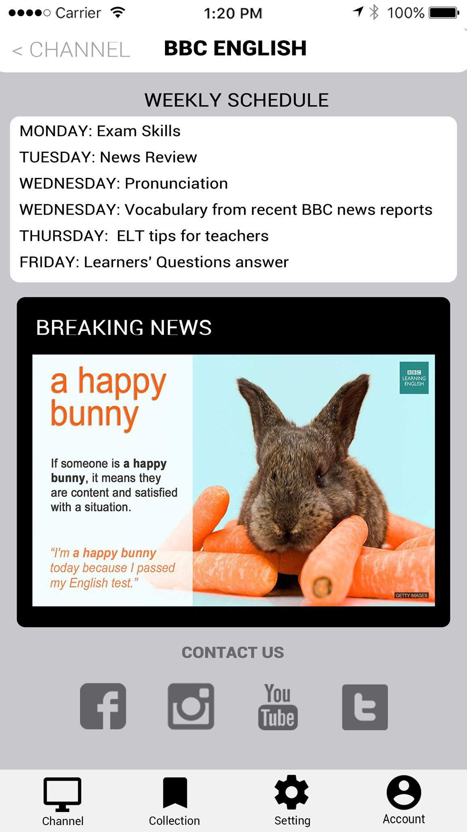
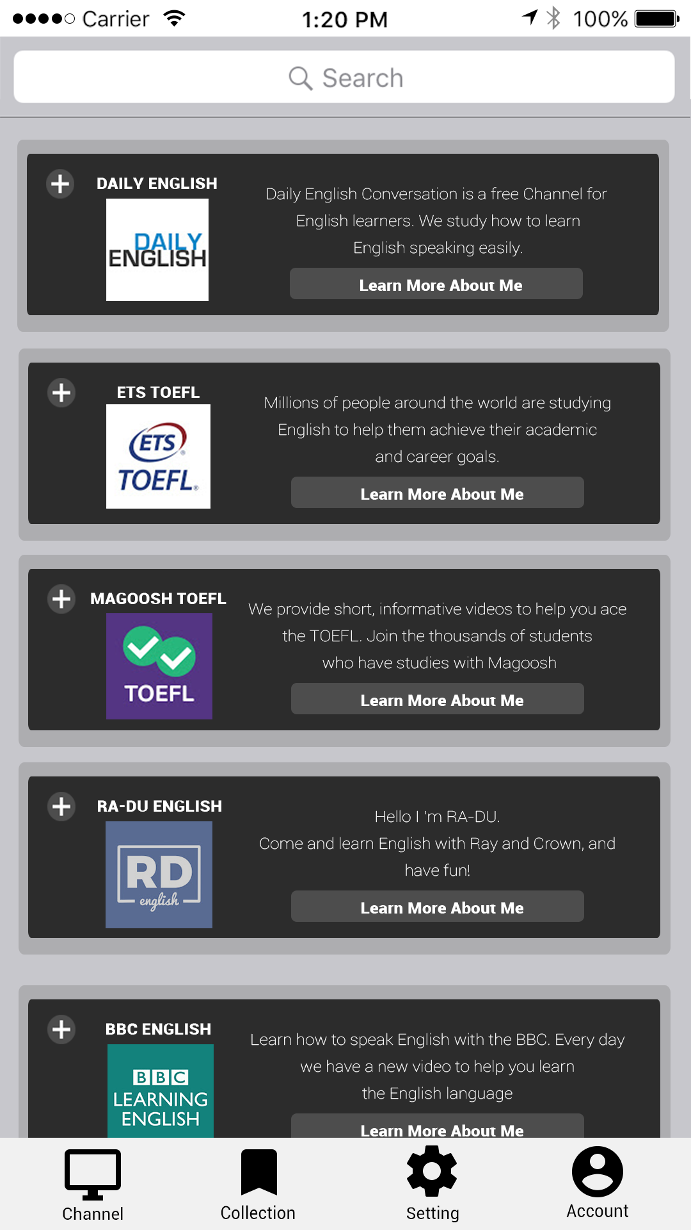
IOS

Slide 3
理念
因為觀察到ios系統大多是採取簡約的風格，所以這款設計也是採用簡單的顏色組成。
以灰色為主題的底色，再以黑白為配色組成這款主題，希望給使用者一種沈著的感覺。
在有文字的地方，背景顏色會挑比較深得顏色，這樣配上白色的字才會清楚。此外，在按鍵或標題的部分有加粗，凸顯重要的地方。

Slide 4

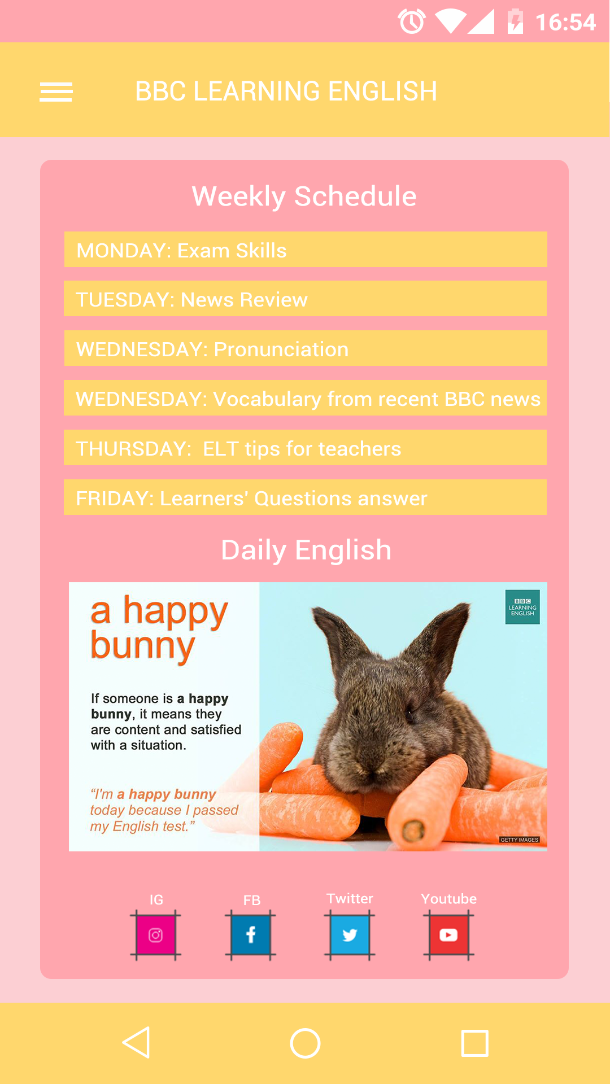
Android

Slide 5
理念
採用比較鮮豔的顏色去做搭配，以淺粉紅色為背景，較深的粉色作為card的配色。
再搭配橘色與黃色的按鍵，社群連接也選用鮮豔色調又有特別裝飾icon。
整體呈現比較活潑的夏日風格。

